Slide 1






CHÀO MỪNG QUÝ THẦY CÔ VÀ CÁC EM!

Slide 2




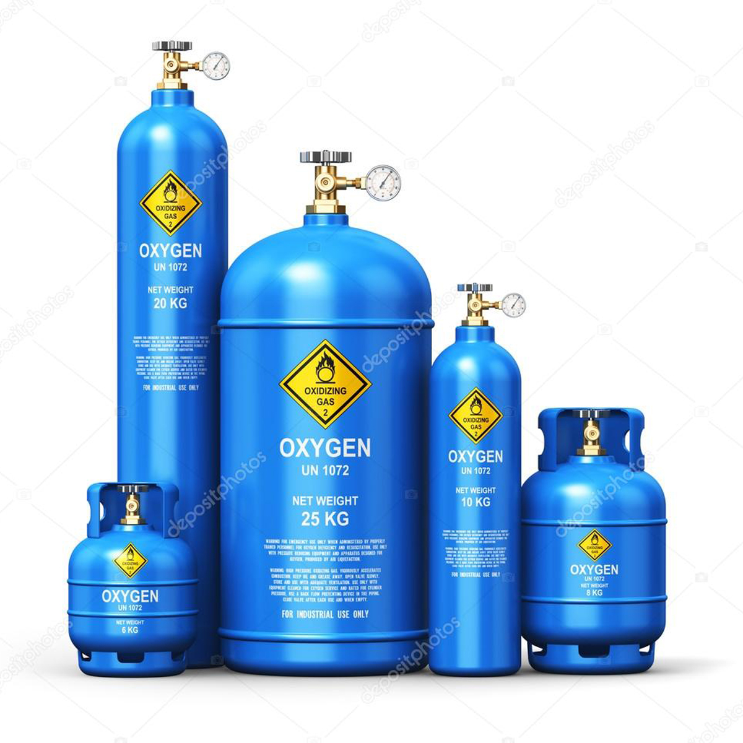


Vượt chướng ngại vật
1
K
E
L
V
I
N
1
2
2
H
Ỗ
N
L
O
Ạ
N
3
B
R
O
W
N
3
4
4
O
2
B
Ì
N
H
O
X
Y
G
E
N

Slide 3



Hàng ngang số 1: 6 chữ cái
Đơn vị cơ bản của nhiệt độ trong Hệ đơn vị quốc tế (SI) là?
KELVIN

Slide 4

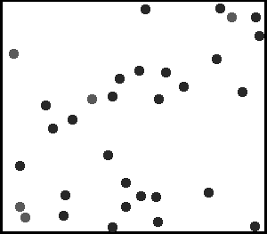

Hàng ngang số 2: 7 chữ cái
Nhận xét: Các phân tử đang chuyển động thế nào?
HỖN LOẠN

Slide 5


Hàng ngang số 3: 5 chữ cái
Chuyển động ..... là mô hình toán học được sử dụng để mô tả chuyển động ngẫu nhiên của các hạt lơ lửng trong chất lỏng hoặc chất khí.
BROWN

Slide 6

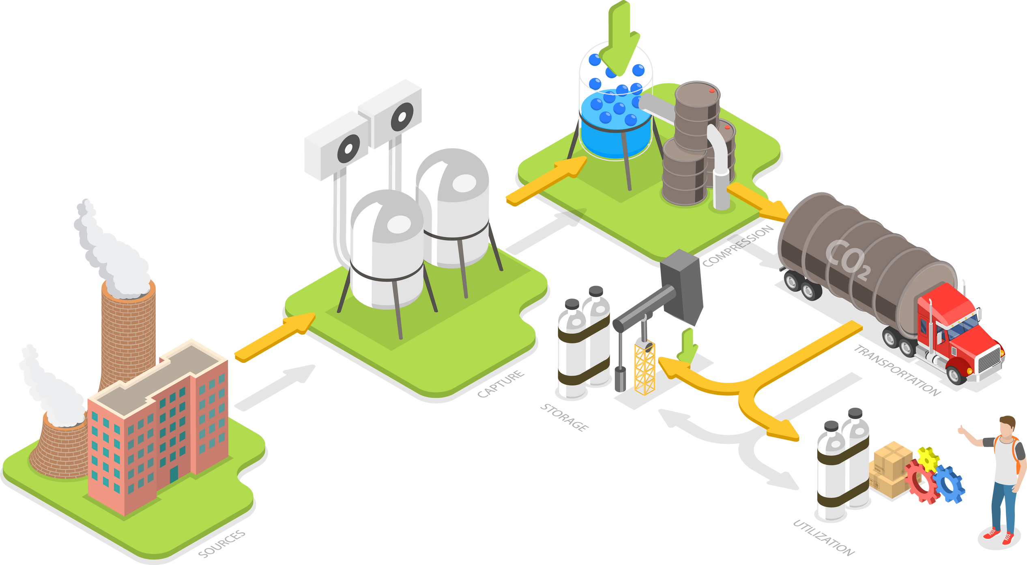

Hàng ngang số 4: 2 chữ cái
Quá trình hô hấp của con người và sinh vật trên Trái Đất cần khí ...
O2

Slide 7



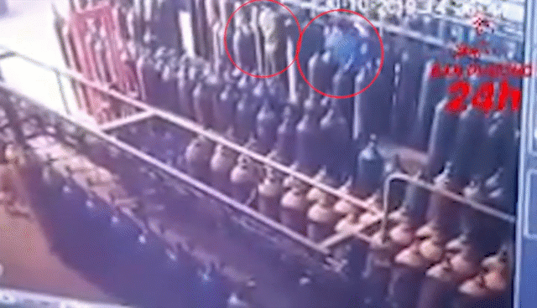
Bình chứa oxygen là thiết bị thường dùng trong điều trị người bệnh có vấn đề về hô hấp. Tuy nhiên, khi sử dụng bình cần đặc biệt chú ý nơi bảo quản nhằm đảm bảo an toàn do nguy cơ cháy nổ cao.
Bình oxygen được sử dụng trong y tế
Bình oxygen phát nổ khiến 2 người tử vong

Slide 8


Tuy oxygen trong bình ở áp suất cao, không được coi là khí lí tưởng nhưng người ta vẫn sử dụng mô hình khí lí tưởng để tìm hiểu mối liên hệ giữa các thông số của một lượng khí như
Áp suất
Nhiệt độ
Thể tích
Đưa ra nguyên tắc bảo quản và sử dụng an toàn các bình chứa khí

Slide 9




Vậy mối quan hệ đó như thế nào?
Áp suất
Thể tích
Nhiệt độ

Slide 10
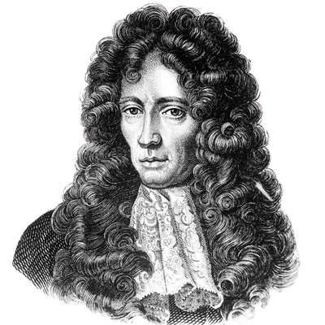
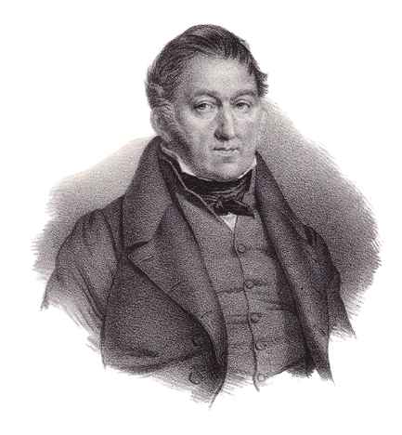

Định luật Boyle
Định luật Charles
Xác định mối liên hệ giữa hai thông số p - V
Xác định mối liên hệ giữa hai thông số V - T
Mối liên hệ giữa ba thông số trạng thái p, V, T của một khối khí xác định?

Slide 11
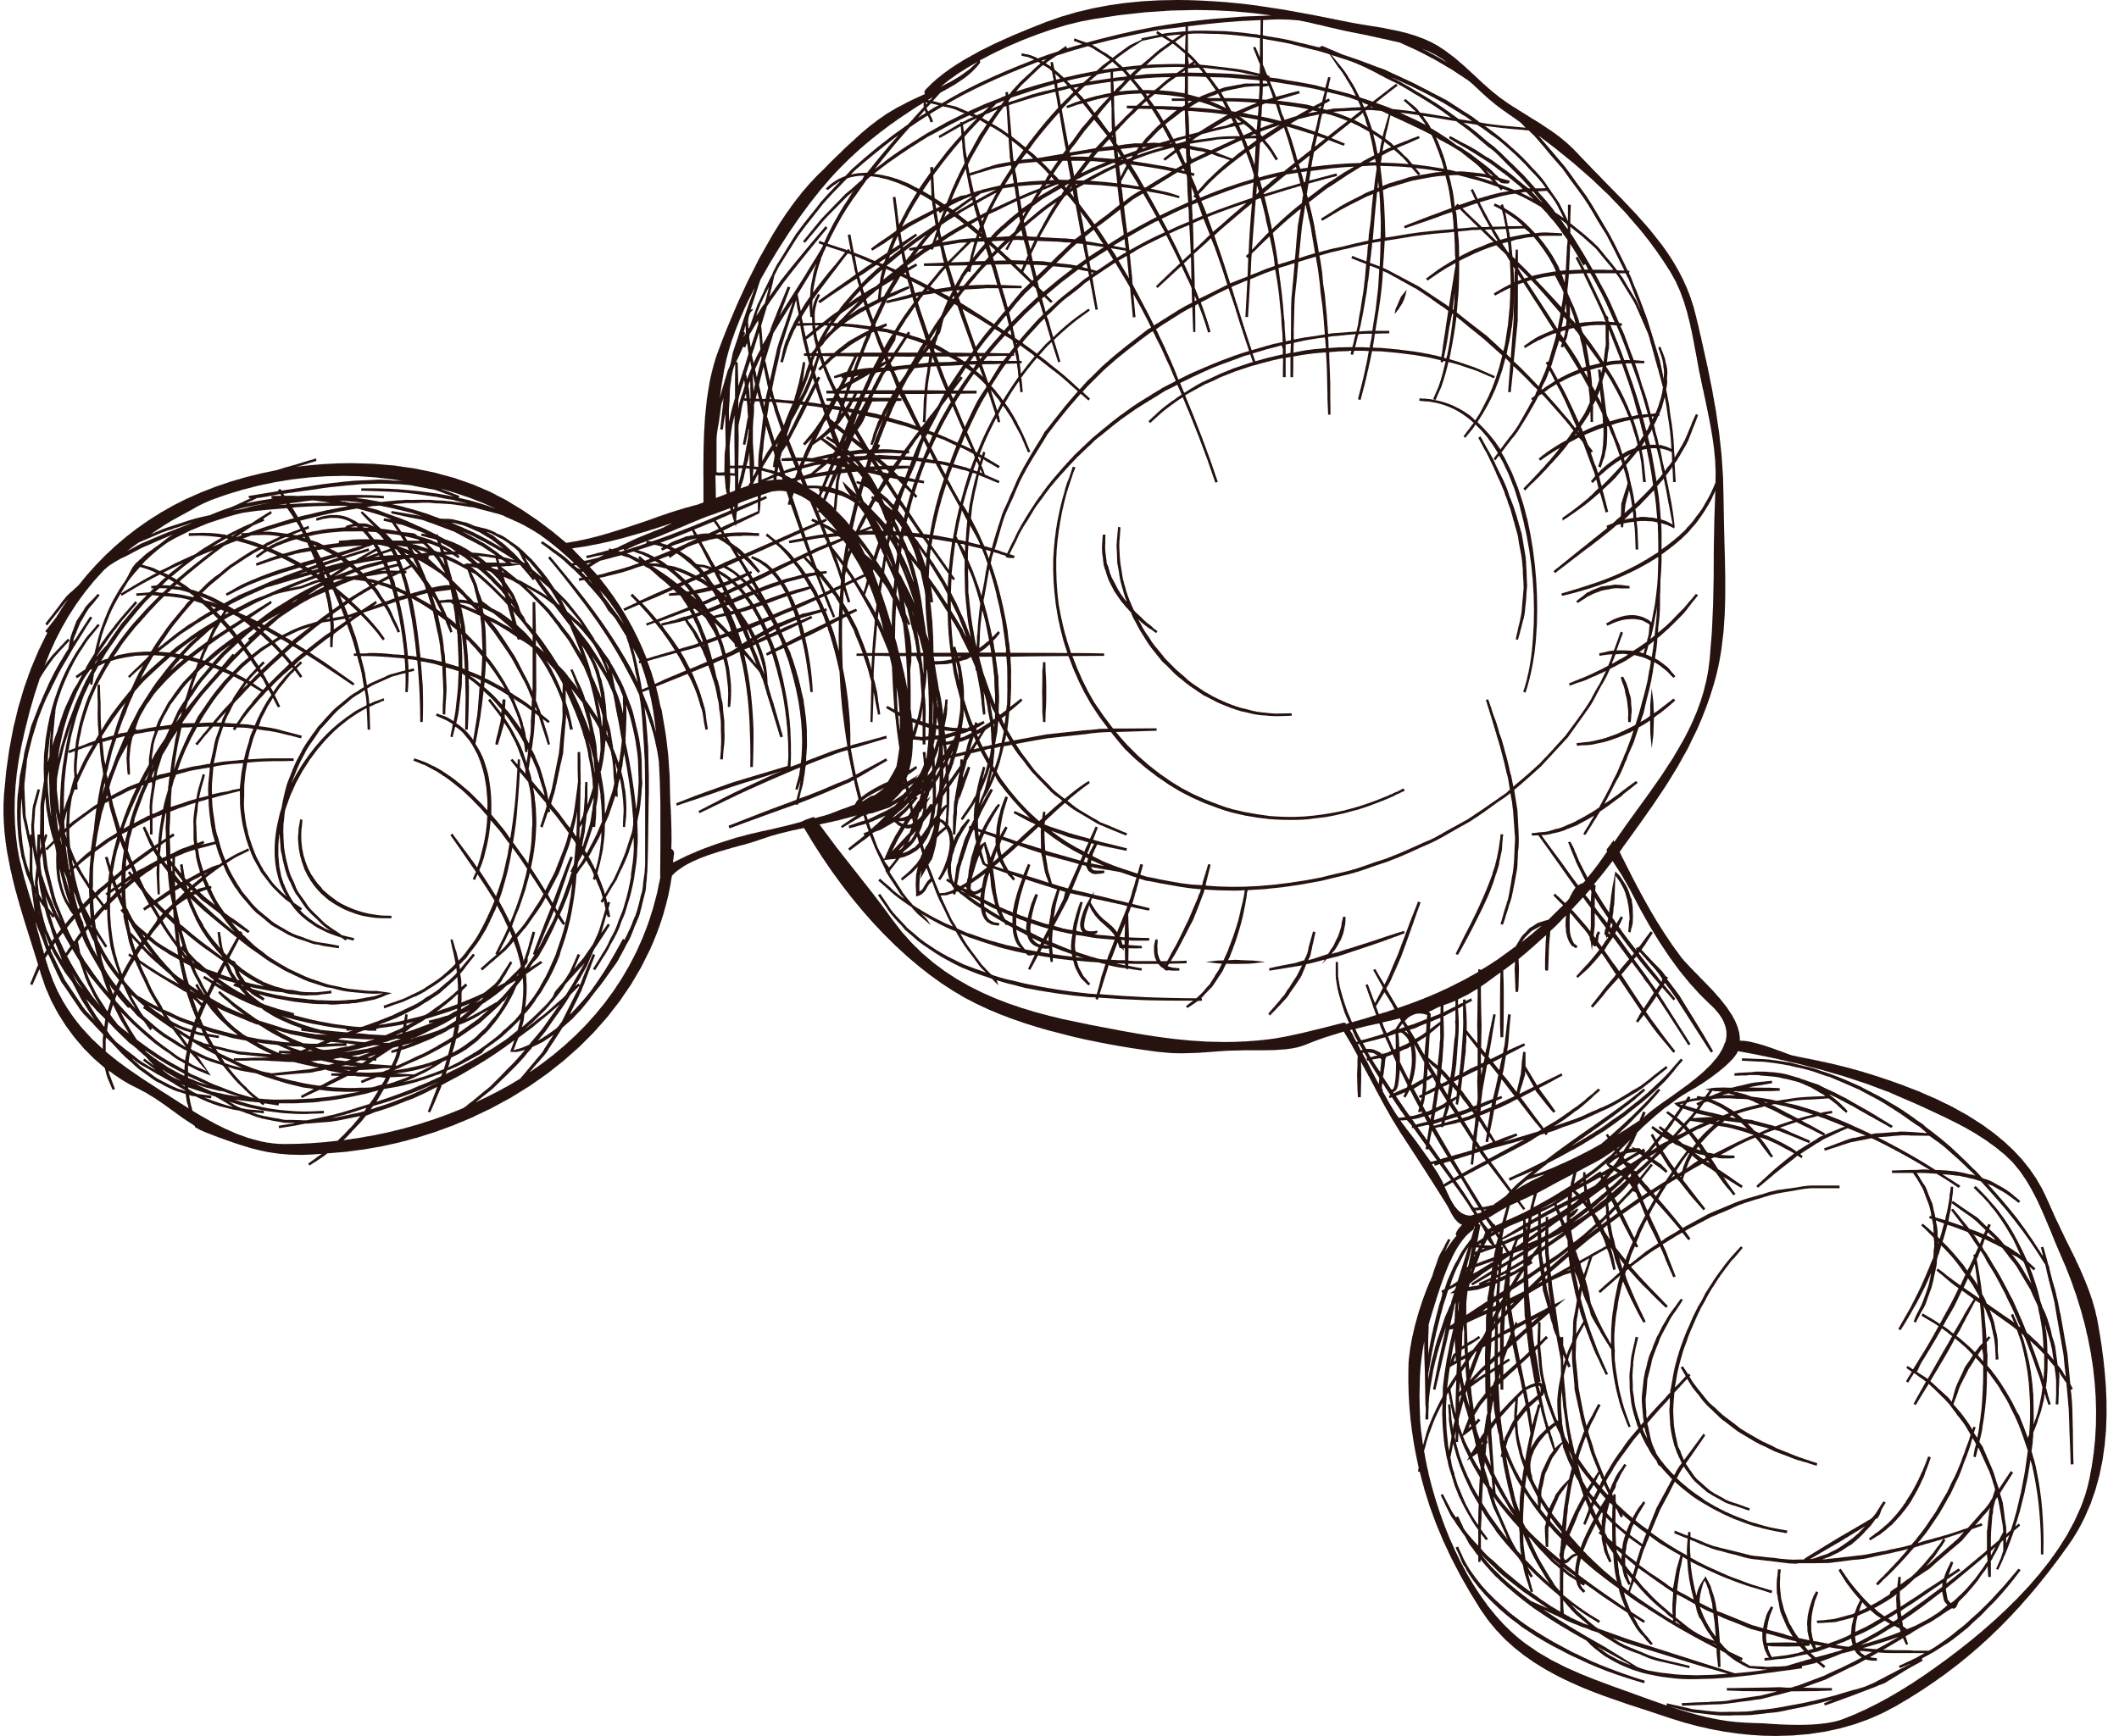

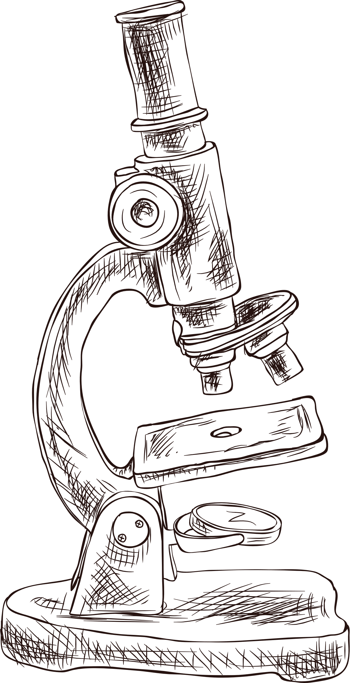
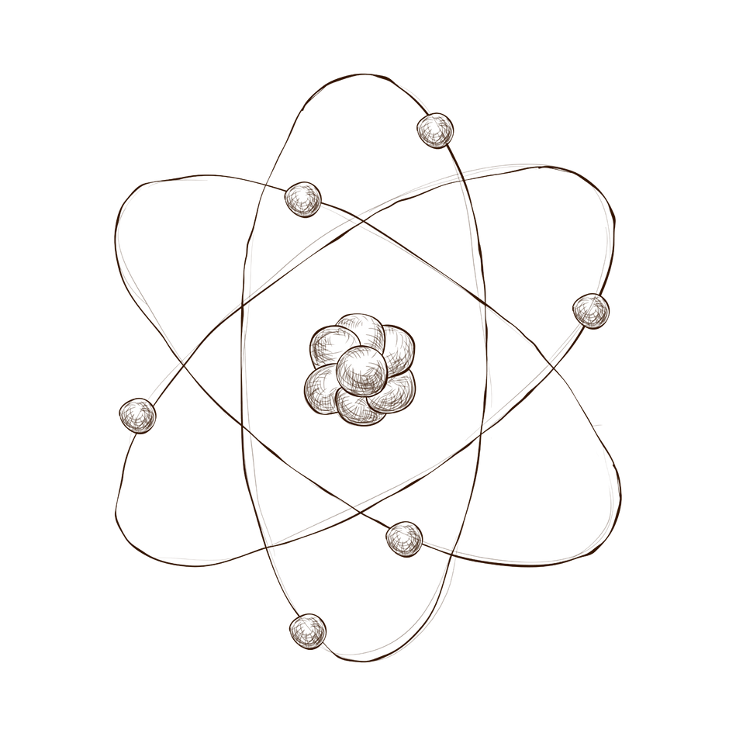

Bài 11.
PHƯƠNG TRÌNH TRẠNG THÁI CỦA KHÍ LÍ TƯỞNG

Slide 12


Nội dung chính
I. Phương trình trạng thái của khí lí tưởng
II.Vận dụng

Slide 13

I. Phương trình trạng thái của khí lí tưởng

Slide 14


NHIỆM VỤ SỐ 1
Thảo luận nhóm, hoàn thành phiếu học tập số 1 Thời gian thảo luận nhóm là 5 phút Chuẩn bị sản phẩm trình bày trước lớp

Slide 15
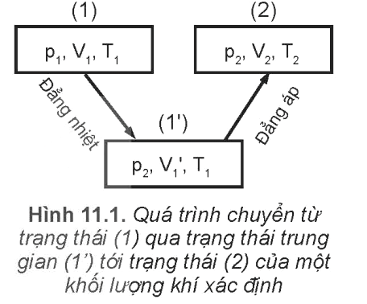


PHIẾU HỌC SỐ 1
Hãy dựa vào các định luật Boyle, Charles và hình 11.1 về quá trình chuyển trạng thái của một khối lượng khí xác định để lập phương trình dưới đây về mối liên hệ giữa ba thông số trạng thái của một khối lượng khí nhất định:
$$\frac{p_{1}V_{1}}{T_{1}}=\frac{p_{2}V_{2}}{T_{2}}→\frac{pV}{T}=const$$
Độ lớn của hằng số trên phụ thuộc vào lượng khí ta xét.

Slide 16


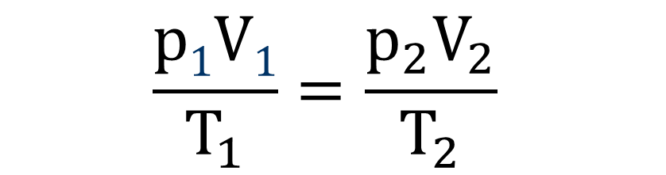

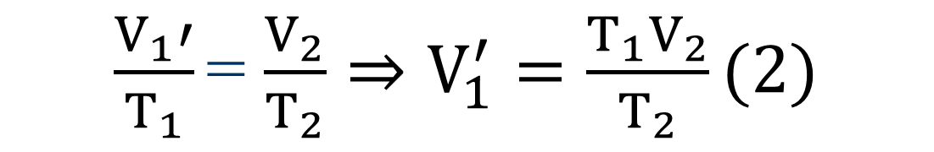
KẾT QUẢ PHIẾU HỌC SỐ 1
1
2
Chưa có hướng giải quyết
Xét ở điều kiện lí tưởng, hãy lập mối quan hệ của các thông số ở hai trạng thái trên?
p₁, V₁, T₁
p₂, V₂, T₂
Quá trình đẳng nhiệt
Quá trình đẳng áp
1’
p₁V₁ = p₂V₁’(1)
$\frac{V_{1}′}{T_{1}}$ = $\frac{V_{2}}{T_{2}}⇒V_{1}^{′}=\frac{T_{1}V_{2}}{T_{2}}(2)$
p₂, V₁’, T₁
p₁V₁ = p₂$\frac{T_{1}V_{2}}{T_{2}}$
$$\frac{p1V1}{T_{1}}=\frac{p_{2}V_{2}}{T_{2}}$$
Thế (2) vào (1) ta được:
$$⇒$$
$Hay \frac{pV}{T}=const$

Slide 17

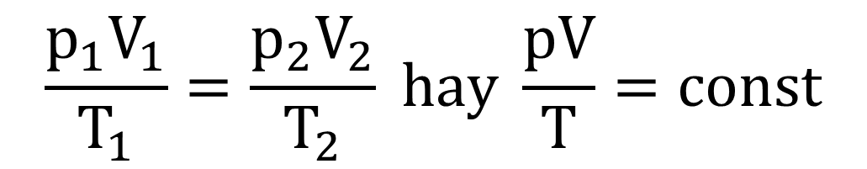
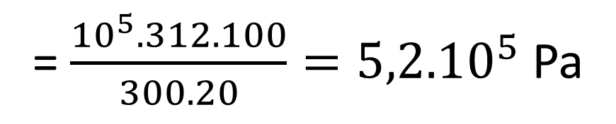

I. Phương trình trạng thái của khí lí tưởng
1.Phương trình trạng thái của khí lí tưởng
Trong đó:
+ p₁,V₁,T₁ là áp suất, thể tích và nhiệt độ tuyệt đối của một lượng khí ở trạng thái 1.
+ p₂,V₂,T₂​ là áp suất, thể tích và nhiệt độ tuyệt đối của một lượng khí ở trạng thái 2.
$$\frac{p_{1}V_{1}}{T_{1}}=\frac{p_{2}V_{2}}{T_{2}} hay \frac{pV}{T}=const$$
* Phương trình trạng thái của khí lí tưởng chỉ đúng đối với một lượng khí lí tưởng xác định.
VD: Một cái bơm chứa 100 cm³ không khí ở nhiệt đổ 27⁰C và áp suất 10⁵ Pa. Tính áp suất của không khí trong bơm khi nó bị nén xuống còn 20 cm³ và nhiệt độ tăng lên tới 39⁰C.
* Hằng số PV/T phụ thuộc vào khối lượng khí.
Trạng thái 1
T₁ = 273 + 27 = 300K
V₁ = 100cm³
p₁ = 10⁵Pa
Trạng thái 2
T₂ = 273 + 39 = 312K
V₂ = 20cm³
p₂ = ? Pa
Giải:
Áp dụng phương trình trạng thái của khí lí tưởng
$$\frac{p_{1}V_{1}}{T_{1}}=\frac{p_{2}V_{2}}{T_{2}}$$
$$⇒p_{2}=\frac{p_{1}T_{1}V_{2}}{T_{1}V_{2}}$$
= $\frac{{10}^{5}.312.100}{300.20}=5,2{.10}^{5}$ Pa

Slide 18



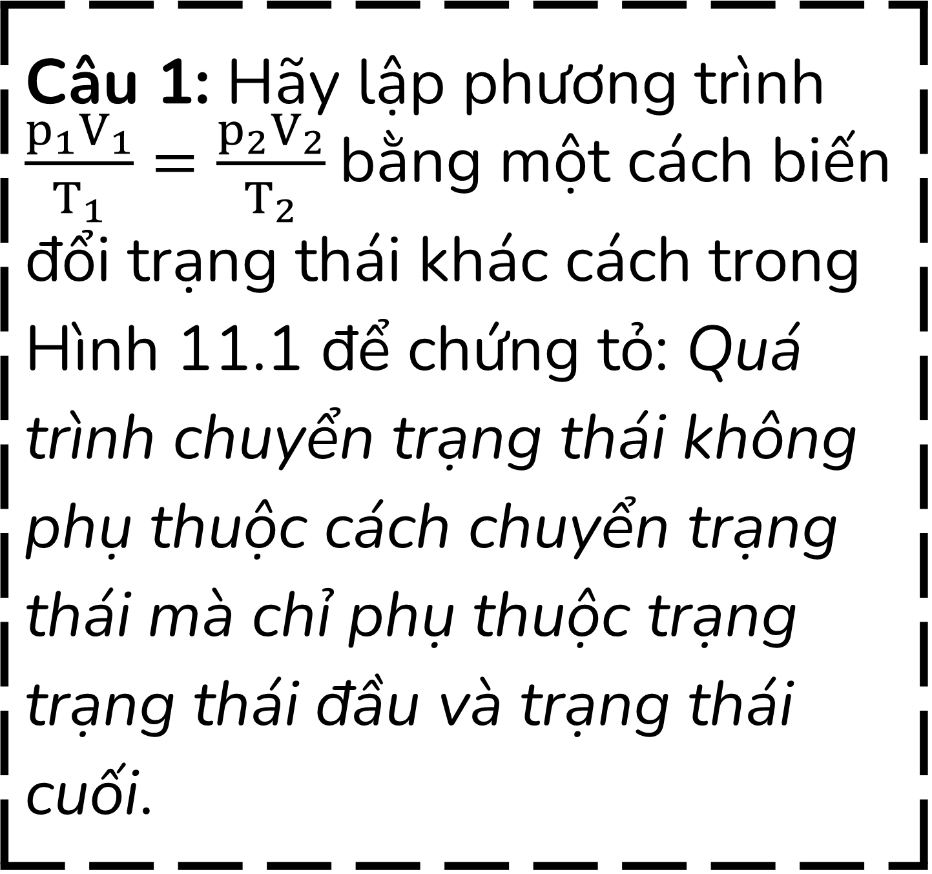
CÂU HỎI
Câu 1: Hãy lập phương trình $\frac{p_{1}V_{1}}{T_{1}}=\frac{p_{2}V_{2}}{T_{2}}$bằng một cách biến đổi trạng thái khác cách trong Hình 11.1 để chứng tỏ: Quá trình chuyển trạng thái không phụ thuộc cách chuyển trạng thái mà chỉ phụ thuộc trạng trạng thái đầu và trạng thái cuối.
Câu 2: Tại sao không gọi phương trình (11.1) là phương trình của chất khí mà lại gọi là phương trình trạng thái của khí lí tưởng?

Slide 19

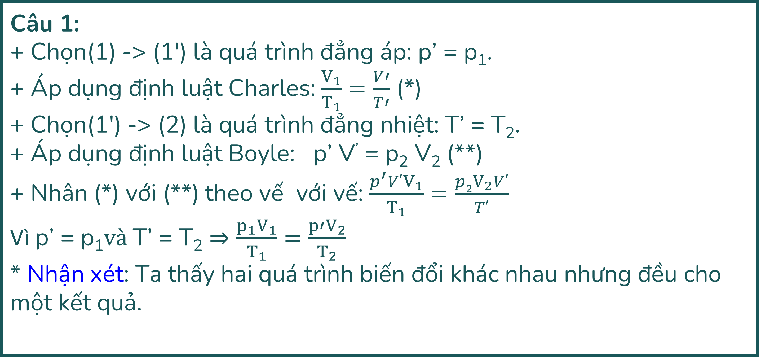
ĐÁP ÁN
Câu 1: + Chọn(1) -> (1') là quá trình đẳng áp: p’ = p₁. + Áp dụng định luật Charles:$\frac{V_{1}}{T_{1}}=\frac{V′}{T′}$ (*) + Chọn(1') -> (2) là quá trình đẳng nhiệt: T’ = T₂. + Áp dụng định luật Boyle: p’ V’ = p₂ V₂ (**) + Nhân (*) với (**) theo vế với vế: $\frac{p^{′}V′V_{1}}{T_{1}}=\frac{{p2V}_{2}V′}{T′}$ Vì p’ = p₁$và \text{T}\text{’ = }\text{T}\text{2}⇒\frac{p_{1}V_{1}}{T_{1}}=\frac{p′V_{2}}{T_{2}}$ * Nhận xét: Ta thấy hai quá trình biến đổi khác nhau nhưng đều cho một kết quả.

Slide 20
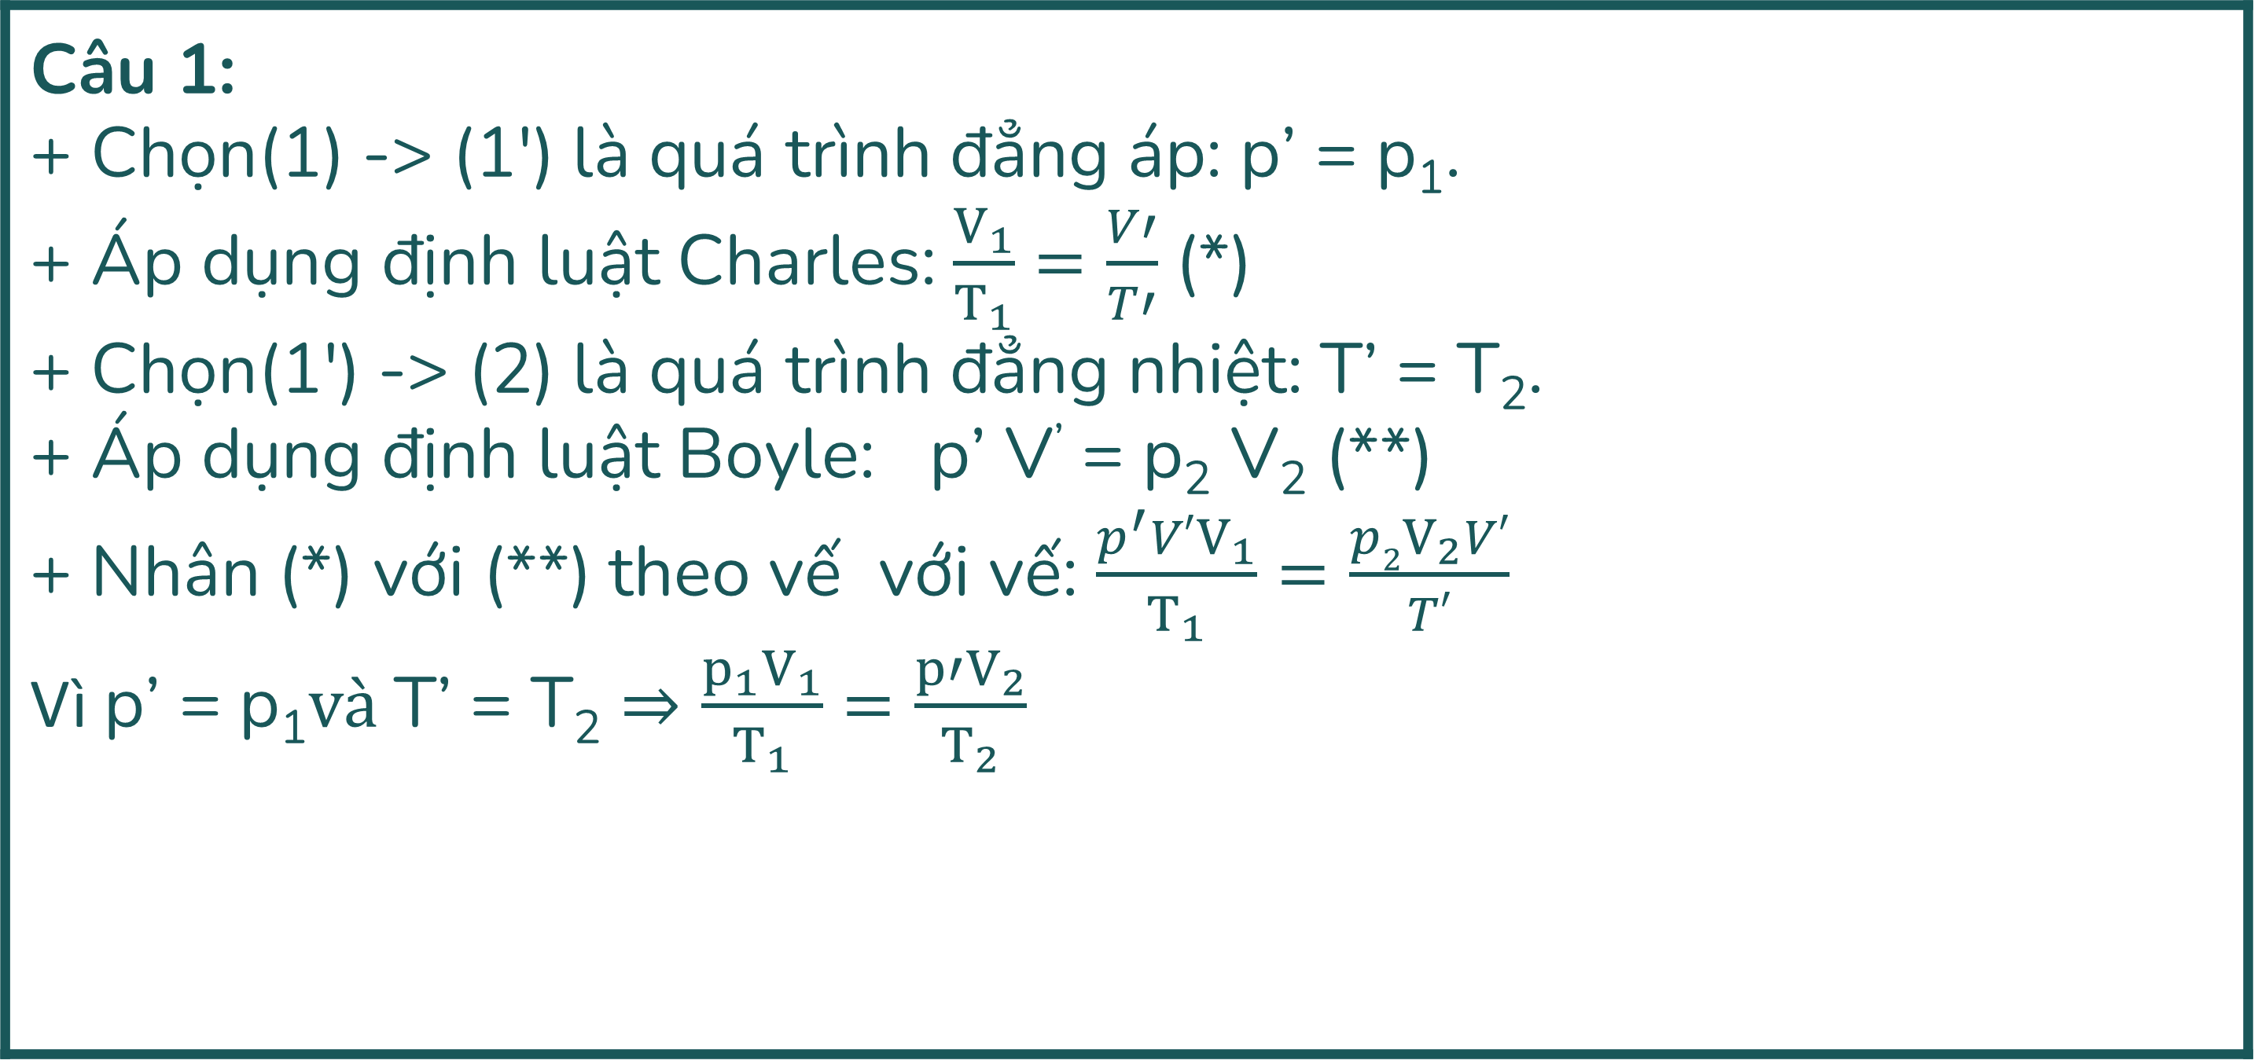
ĐÁP ÁN
Câu 1: + Chọn(1) -> (1') là quá trình đẳng áp: p’ = p₁. + Áp dụng định luật Charles:$\frac{V_{1}}{T_{1}}=\frac{V′}{T′}$ (*) + Chọn(1') -> (2) là quá trình đẳng nhiệt: T’ = T₂. + Áp dụng định luật Boyle: p’ V’ = p₂ V₂ (**) + Nhân (*) với (**) theo vế với vế: $\frac{p^{′}V′V_{1}}{T_{1}}=\frac{{p2V}_{2}V′}{T′}$ Vì p’ = p₁$và \text{T}\text{’ = }\text{T}\text{2}⇒\frac{p_{1}V_{1}}{T_{1}}=\frac{p′V_{2}}{T_{2}}$
Quá trình chuyển trạng thái không phụ thuộc cách chuyển trạng thái mà chỉ phụ thuộc trạng trạng thái đầu và trạng thái cuối.

Slide 21

ĐÁP ÁN
Câu 2: Lý do không gọi phương trình (11.1) là phương trình trạng thái của chất khí bởi phương trình (11.1) chỉ áp dụng cho khí lí tưởng.
Khí lí tưởng
Khí thực
Những thí nghiệm chính xác cho thấy
+ Phân tử khí là chất điểm.
+ Các phân tử khí chỉ tương tác với nhau khi va chạm.
+ Các phân tử khí có thể tích riêng.
+ Các phân tử khí tương tác với nhau cả khi ở xa nhau.
Khí thực là chất khí tồn tại trong thực tế (oxi, nitơ, cacbonic …)
Tuy nhiên sự khác biệt giữa khí thực và khí lí tưởng không lớn ở điều kiện nhiệt độ và áp suất thông thường nên ta có thể áp dụng các định luật về khí lí tưởng vào khí thực
+ Tuân theo đúng các định luật về chất khí.
+ Tuân theo gần đúng các định luật về chất khí.

Slide 22

ĐÁP ÁN
Khí lí tưởng | Khí thực
+ Phân tử khí là chất điểm. + Các phân tử khí chỉ tương tác với nhau khi va chạm. + Tuân theo đúng các định luật về chất khí. | + Các phân tử khí có thể tích riêng. + Các phân tử khí tương tác với nhau cả khi ở xa nhau. + Tuân theo gần đúng các định luật về chất khí.
*Ở nhiệt độ và áp suất thông thường, khí thực gần giống khí lí tưởng.
Phương trình (11.1) chỉ là phương trình trạng thái gần đúng của chất khí

Slide 23


NHIỆM VỤ SỐ 2
Hoàn thành PHT số 2
  Hãy biểu diễn bằng đồ thị trong hệ toạ độ (p-V) các quá trình chuyển trạng thái vẽ ở Hình 11.1.
  Từ phương trình trạng thái của khí tưởng suy ra hệ thức liên hệ giữa áp suất và nhiệt độ tuyệt đối trong quá trình đẳng tích.
Thảo luận cặp đôi

Slide 24
KẾT QUẢ PHIẾU HỌC TẬP SỐ 2
1
2
Cung hypebol 1 - 1’ biễu diễn quá trình gì?
Câu 1:
Đồ thị biểu diễn quá trình biến đổi trạng thái trong hệ toạ độ (p,V)
p₁, V₁, T₁
p₂, V₂, T₂
Đoạn thẳng 1’ – 2 biểu diễn quá trình gì?
p (Pa)
Quá trình đẳng nhiệt
Quá trình đẳng áp
1’
1’
2
p₂
T₂
1
Đây là đồ thị biểu diễn quá trình biến đổi trạng thái trong hệ tọa độ (p,V)
p₂, V₁’, T₁
p₁
T₁
O
V₁
V₂
V (m³)

Slide 25
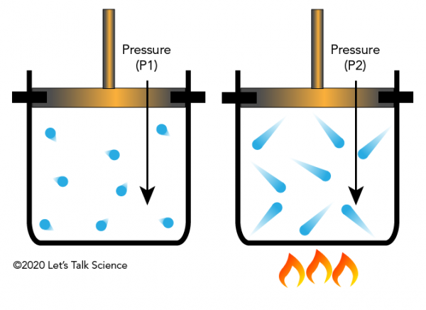

KẾT QUẢ PHIẾU HỌC TẬP SỐ 2
Câu 2: Mối liên hệ giữa p và T trong quá trình đẳng tích
Từ phương trình trạng thái của khí lí tưởng
$\frac{pV}{T}$= const
Mà quá trình đẳng tích: thể tích không đổi (V = const)
$⇒\frac{p}{T}$ = const

Slide 26
QUÁ TRÌNH ĐẲNG TÍCH
a, Khái niệm
Là quá trình biến đổi trạng thái khi thể tích không đổi.
b, Liên hệ giữa p và T trong quá trình đẳng tích
$\frac{p}{T}$ = const hay $\frac{p_{1}}{T_{1}}=\frac{p_{2}}{T_{2}}$
Trong quá trình đẳng tích của một lượng khí nhất định, áp suất tỉ lệ thuận với nhiệt độ tuyệt đối.

Slide 27
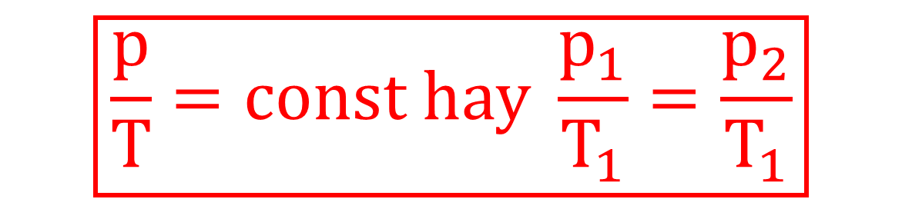
.
QUÁ TRÌNH ĐẲNG TÍCH
a, Khái niệm
Là quá trình biến đổi trạng thái khi thể tích không đổi.
b, Liên hệ giữa p và T trong quá trình đẳng tích
$$\boxed{\frac{p}{T}=const hay \frac{p_{1}}{T_{1}}=\frac{p_{2}}{T_{1}}}$$
p
V₁
V₁ < V₂
p₁
V₂
Trong hệ toạ độ (p, T) đường đẳng tích là đường thẳng mà nếu kéo dài sẽ đi qua gốc toạ độ
p₂
O
T₁ = T₂
T(K)

Slide 28

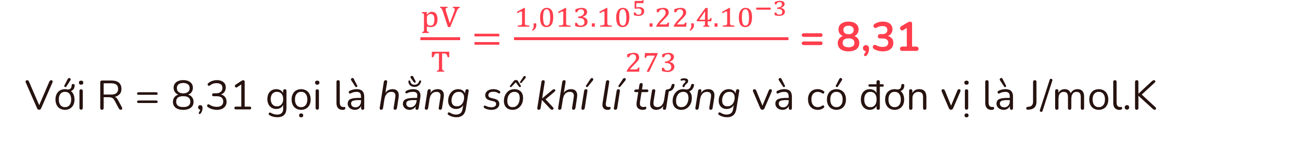
I. Phương trình trạng thái của khí lí tưởng
2. Phương trình Clapeyron
Một mol của bất kì khí nào ở điều kiện tiêu chuẩn đều có thể tích V = 22,4.10⁻³ m³; áp suất p = 1,013.10⁵ và nhiệt độ T = 273K. Do đó, phương trình trạng thái của 1 mol khí là
$\frac{pV}{T}=\frac{1,013.{10}^{5}.22,4.{10}^{−3}}{273}$ = 8,31
Với R = 8,31 gọi là hằng số khí lí tưởng và có đơn vị là J/mol.K
Vậy phương trình của n mol khí là
$$\boxed{\frac{pV}{T}\text{ = }\text{nR} \text{hay} \text{pV}\text{ = }\text{nRT}}$$
Phương trình trên được gọi là phương trình trạng thái của khí lí tưởng hay phương trình Clapeyron

Slide 29



II. Vận dụng

Slide 30


II. Vận dụng
Phương trình trạng thái của khí lí tưởng
Ứng dụng thực tế trong nghiên cứu, chế tạo các thiết bị có liên quan đến chất khí như khí cầu, bình đựng khí, trang phục lặn, máy điều hoà không khí, máy nén khí...
Khí cầu hoạt động theo nguyên lý: khí nóng bay cao hơn khí lạnh.

Slide 31
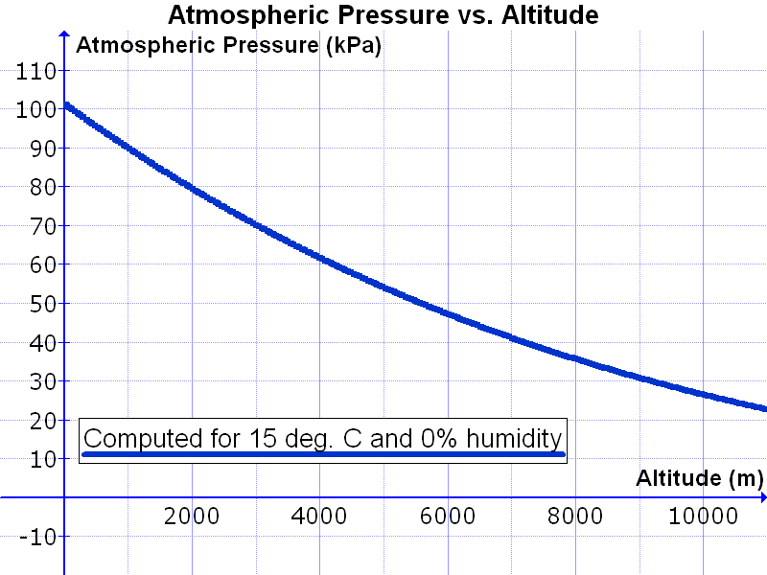
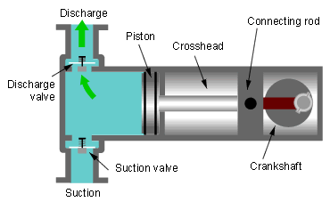
II. Vận dụng
Áp suất khí quyển tỉ lệ với nhiệt độ và những thay đổi của áp suất rất quan trọng trong việc nghiên cứu thời tiết và khí hậu.
Máy nén khí piston sử dụng chuyển động tịnh tiến của piston để nén không khí lên áp suất cao nhất định.
Notes:
Một số ứng dụng khác của phương trình trạng thái của khí lí tưởng

Slide 32
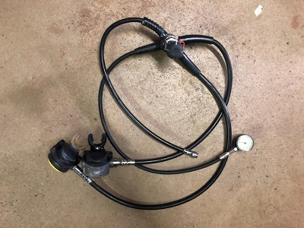
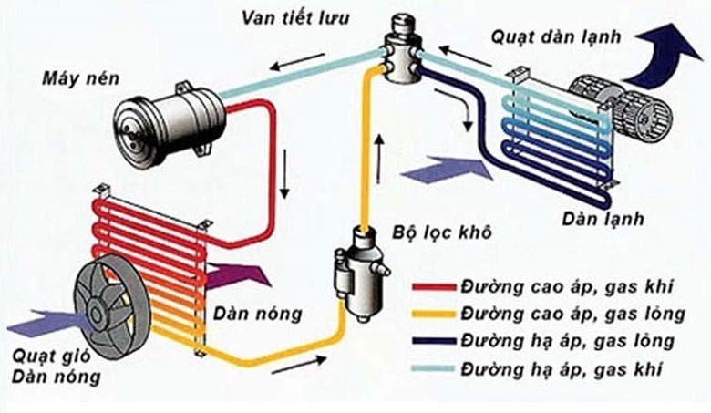
II. Vận dụng
Trang phục lặn biển thường có một bộ điều chỉnh để chuyển đổi không khí có áp suất cao thành áp suất môi trường xung quanh.
Môi chất mang nhiệt được đưa đến máy nén -> gas được nén đến áp suất cao -> gas có nhiệt độ cao được đưa qua dàn nóng để làm mát -> gas được giảm áp, giảm nhiệt và chu trình mới.
Notes:
Hình bên phải là nguyên lý hoạt động của máy điều hoà (máy lạnh)

Slide 33

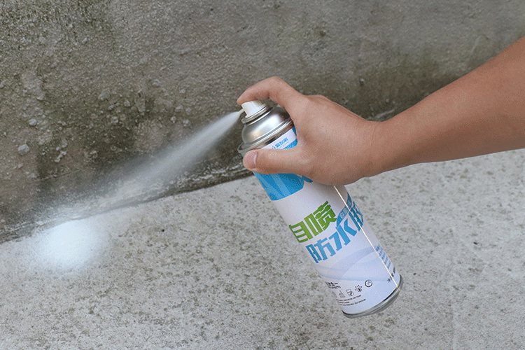

CÂU HỎI
Câu 1: Hình bên là hình ảnh một bình xịt côn trùng. Vì sao người ta đưa ra khuyến cáo “Không được ném bình vào lửa ngay cả khi đã dùng hết”?

Slide 34
TRẢ LỜI
Có 2 lý do chính mà người ta đưa ra khuyến cáo “Không được ném bình vào lửa ngay cả khi đã dùng hết”
Do bình xịt dù đã dùng hết vẫn còn chứa một lượng khí nén nhất định nên khi tiếp xúc với nhiệt độ cao từ lửa, áp suất trong bình tăng đột ngột và có thể dẫn đến hiện tượng nổ bình.
Việc đốt cháy bình xịt côn trùng dù đã dùng hết có thể giải phóng các khí độc hại và các chất gây ô nhiễm môi trường.

Slide 35

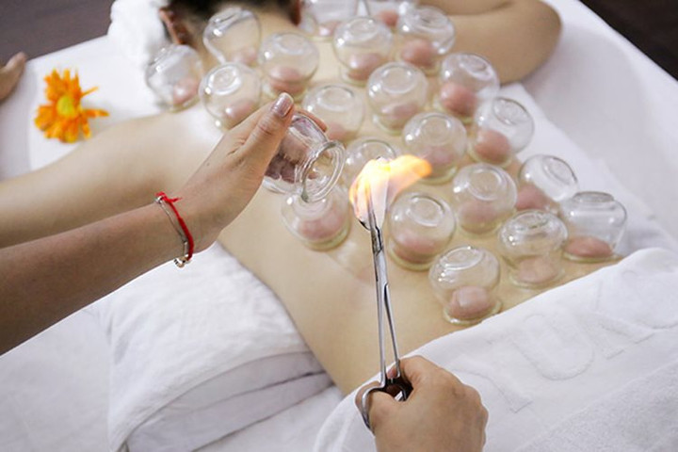


CÂU HỎI
Câu 2: Giác hơi là một kĩ thuật chữa bệnh trong đông y để điều trị các bệnh do nguyên nhân hàn (lạnh) gây ra như: đau bụng, lưng, vai, gáy, cổ,... Trong giác hơi khô (Hình 7P.1), không khí bên trong những chiếc cốc thủy tinh được đốt nóng bằng que lửa, sau đó úp nhanh cốc lên vùng đau của người bệnh. Theo quan điểm của đông y, giác hơi giúp thải các độc tố tích tụ dưới lỗ chân lông ra khỏi cơ thể. Giải thích tại sao vùng da bên trong các cốc lại bị lồi lên, từ đó có thể giải phóng các độc tố khỏi cơ thể, làm người bệnh giảm đau và đỡ mỏi hơn.

Slide 36
TRẢ LỜI
Khi úp cốc thủy tinh nóng lên da, không khí bên trong cốc bị nung nóng và nở ra tạo ra áp suất cao trong cốc. Áp suất này làm cho da bị kéo căng và lỗ chân lông mở rộng. Đồng thời, mao mạch máu dưới da bị vỡ do áp suất cao, dẫn đến hiện tượng da bị lồi lên.

Slide 37
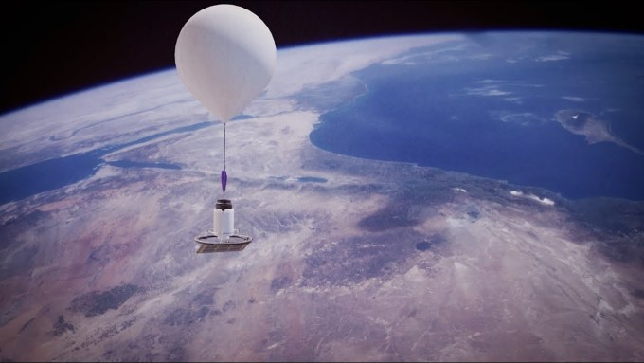
CÂU HỎI
Câu 3: Bóng thám không. Bóng thám không được sử dụng để thu thập thông tin về môi trường không khí và thời tiết. Bóng thường được bơm khí hiếm nhẹ hơn không khí, nhờ đó có thể bay lên các tầng không khí khác nhau để thu thập thông tin về nhiệt độ, độ ẩm, áp suất, tốc độ gió...
Người ta muốn chế tạo một bóng thám không có thể tăng bán kính lên tới 10 m khi bay ở tầng khí quyển có áp suất 0,3.10⁵ Pa và nhiệt độ 200 K. Hỏi bán kính của bóng khi vừa bơm xong phải bằng bao nhiêu? Biết bóng được bơm ở áp suất 1,02.10⁵ Pa và nhiệt độ 300 K.

Slide 38

ĐÁP ÁN
Câu 3:
Áp dụng phương trình trạng thái của khí lí tưởng
$$\frac{p1V1}{T_{1}}=\frac{p_{2}V_{2} }{T_{2}}$$
$$⇒V_{1}=\frac{p_{2}V_{2}T_{1}}{p_{1}T_{2}}$$
Mà ${V_{1}=\frac{4}{3}π{R_{1}}^{3};V}_{2}=\frac{4}{3}π{R_{2}}^{3}$
$$⇒\frac{4}{3}π{R_{1}}^{3}=\frac{0,3.{10}^{5}.\left(\frac{4}{3}π{.10}^{3}\right).300}{1,02.{10}^{5}.200}$$
$⇒$R₁ = 7,61 m
p₂ = 0,3.10⁵ Pa
T₂ = 200 K
R₂ = 10 m
p₁ = 1,02.10⁵ Pa
T₁ = 300 K
R₁ = ? m

Slide 39
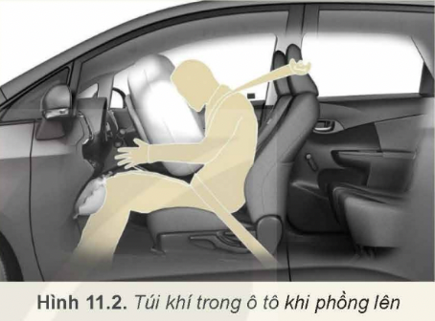
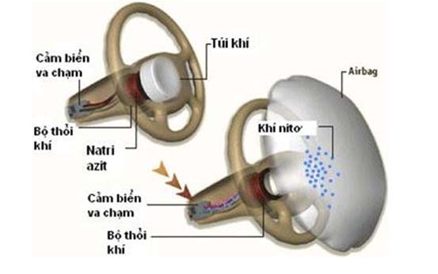
CÂU HỎI
Câu 4: Túi khí. Trong ô tô, người ta thường đặt ở hệ thống tay lái một thiết bị nhằm bảo vệ người lái xe khi xe gặp tai nạn, gọi là "túi khí". Túi khí được chế tạo bằng vật liệu co giãn, chịu được áp suất lớn. Trong túi khí thường chứa chất NaN₃ khi xe va chạm mạnh vào vật cản thì hệ thống cảm biến của xe sẽ kích thích chất rắn này làm nó phân huy tạo thành Na và khí N₂. Khí N₂ được tạo thành có tác dụng làm phồng túi lên, giúp người lái xe không bị va chạm trực tiếp vào hệ thống lái (Hình 11.2).

Slide 40
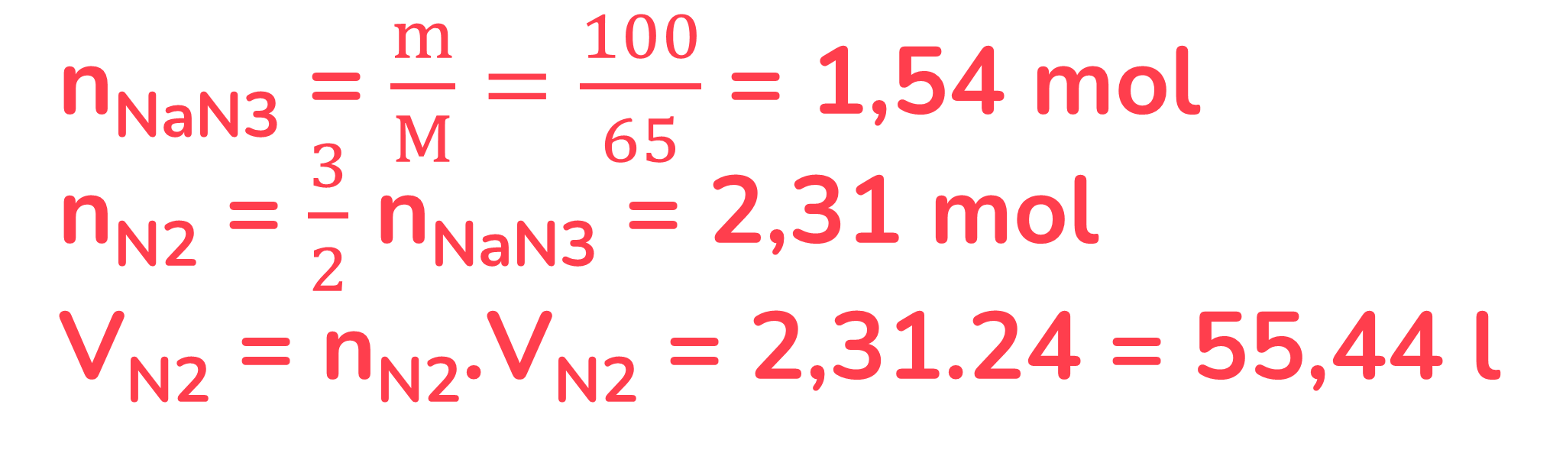
ĐÁP ÁN
Câu 4: a, Viết phương trình phân huỷ NaN₃. b, Tính lượng chất khí N₂ được giải phóng khi xảy ra phản ứng phân hủy NaN₃, biết trong túi chứa 100g NaN₃ và thể tích mol là 24,0 lít/mol.
2NaN₃ -> 2Na + 3N₂
n_{NaN3} = $\frac{m}{M}=\frac{100}{65}$ = 1,54 mol
n_{N2} = $\frac{3}{2}$ n_{NaN3} = 2,31 mol
V_{N2} = n_{N2}.V_{N2} = 2,31.24 = 55,44 l

Slide 41
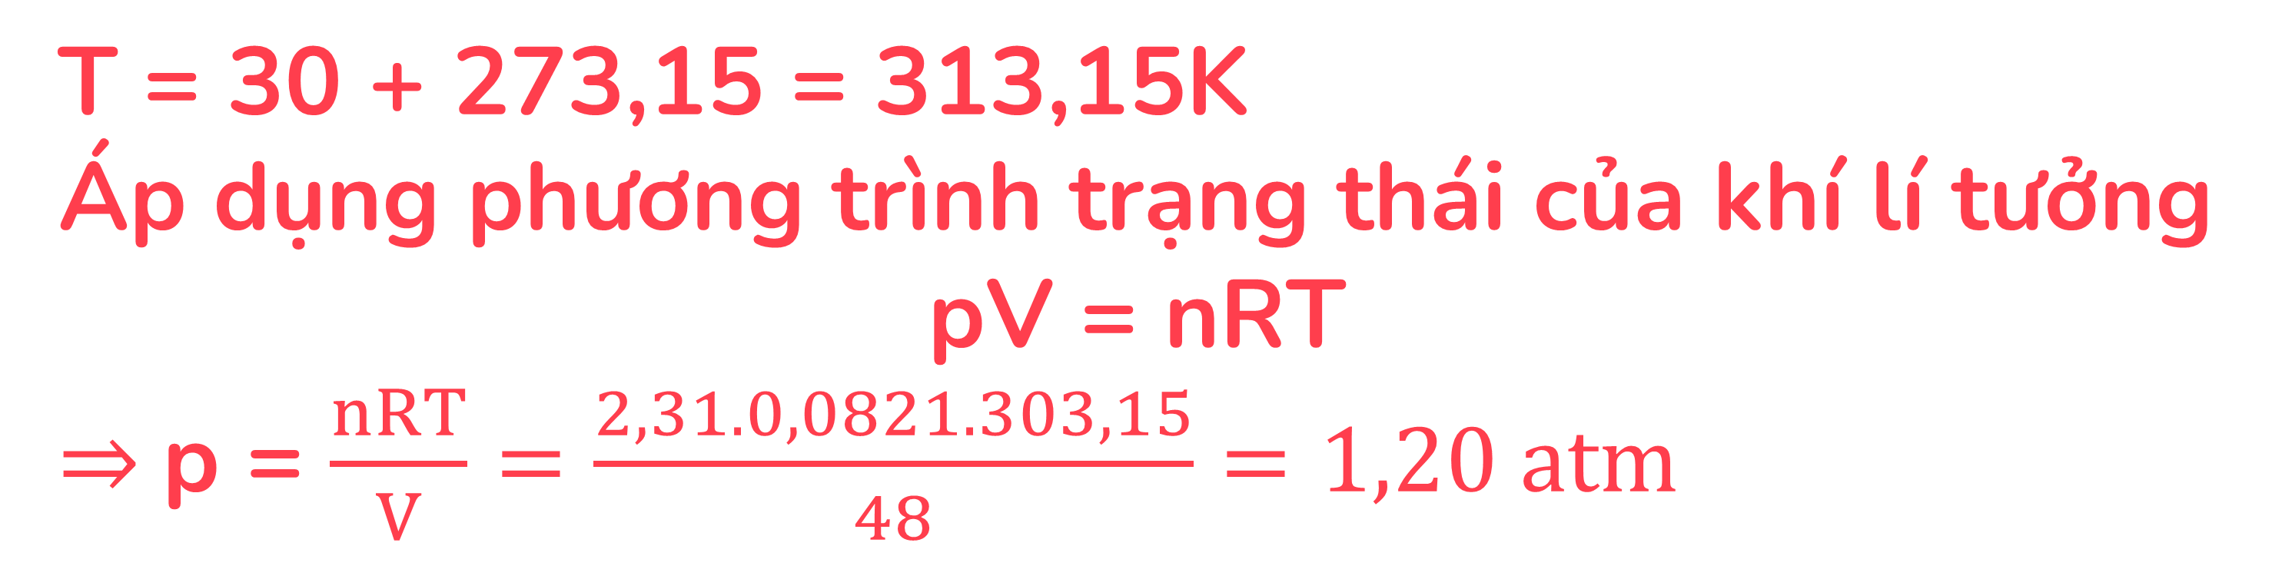
ĐÁP ÁN
Câu 4: c) Biết thể tích túi khí khi phồng lên có độ lớn tới 48 lít. Bỏ qua thể tích khí có trong túi trước khi phồng lên và thể tích của Na được tạo thành trong túi do phản ứng phân huỷ. Tính áp suất của khí N₂ trong túi khí khi đã phòng lên, biết nhiệt độ là 30°C.
T = 30 + 273,15 = 313,15K
Áp dụng phương trình trạng thái của khí lí tưởng
pV = nRT
$⇒$p = $\frac{nRT}{V}=\frac{2,31.0,0821.303,15}{48}=1,20 atm$

Slide 42


CÂU HỎI
Câu 5. Một chiếc lốp ô tô chứa không khí có áp suất tiêu chuẩn do nhà sản xuất công bố là 2,3 bar ứng với nhiệt độ 25°C (1 bar = 10⁵ Pa). Khi xe chạy nhanh, lốp xe nóng lên làm cho nhiệt độ không khí trong lốp tăng lên tới 50°C. Tính áp suất của không khí trong lốp xe lúc này.
(Coi gần đúng thể tích của lốp xe không đổi trong suốt quá trình nóng lên)
Tóm tắt
p₁ = 2,3 bar
T₁ = 25°C
T₂ = 50°C
p₂ = ?
Đổi p₁ = 2,3 bar = 2,3.10⁵ Pa,
T₁ = 25°C = 298K, T₂ = 50°C = 323K
Áp dụng phương trình biến đổi đẳng tích
$$\frac{p_{1}}{T_{1}}=\frac{p_{2}}{T_{2}}$$
$⇒p_{2}=\frac{p_{1}T_{2}}{T_{1}}=\frac{{2,3.10}^{5}.323}{298}≈{2,5.10}^{5}$ Pa

Slide 43


CÂU HỎI
Câu 6: Sử dụng một cái bơm đế bơm không khí vào quả bóng đá có bán kính khi bơm căng là 11 cm. Mỗi lần bơm đưa được 0,32 lít khí ở điều kiện 1 atm vào bóng. Giả thiết rằng quả bóng trước khi bơm không có không khí và nhiệt độ không đổi trong quá trình bơm. Hỏi sau 35 lần bơm thì áp suất khí trong bóng là bao nhiêu?
Tóm tắt
R = 11 cm
V₁ = 0,32 lít
p₁ = 1 atm
V₂ = 35 V₁
T = const
p₂ = ?
Theo đề bài, ta có:
V₂ = 35V₁ = 35.0,32 = 11,2 lít
Do nhiệt độ không đổi nên áp dụng định luật Boyle, ta có
p₁V₁ = p₂V₂
$⇒p_{2}=\frac{p_{1}V_{1}}{V_{2}}=\frac{1.0,32}{11,2}$ = 0,0286 atm

Slide 44
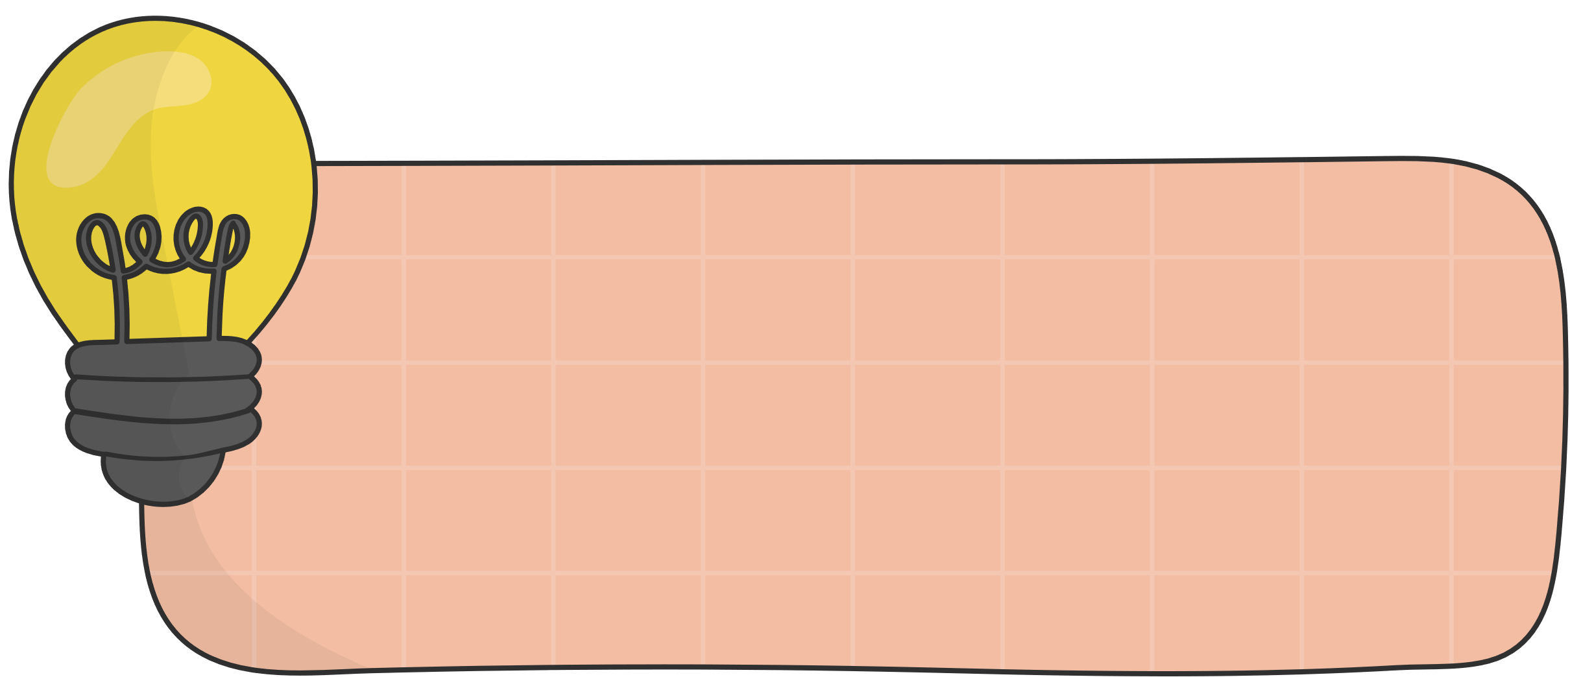



Luyện tập
  Hình thức: cá nhân
  Trả lời đúng tích 1 điểm, trả lời sai nhường quyền cho bạn

Slide 45

Câu 1: Tập hợp ba thông số xác định trạng thái của một lượng khí xác định là
A. Áp suất, thể tích, khối lượng.
A. Áp suất, thể tích, khối lượng.
B. Áp suất, nhiệt độ, thể tích.
B. Áp suất, nhiệt độ, thể tích.
C. Nhiệt độ, áp suất, khối lượng.
D. Thể tích, nhiệt độ, khối lượng.
C. Nhiệt độ, áp suất, khối lượng.
D. Thể tích, nhiệt độ, khối lượng.
B. Áp suất, nhiệt độ, thể tích.

Slide 46


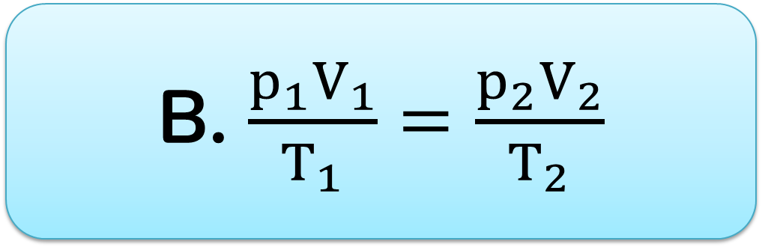



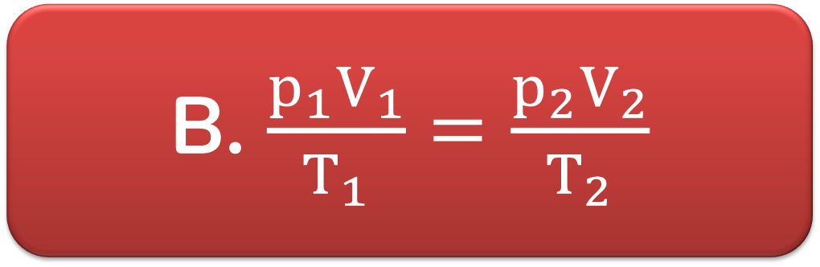
Câu 2: Công thức không mô tả phương trình trạng thái của khí lí tưởng là
A. $\frac{pV}{T}=const$
B. $\frac{p_{1}V_{1}}{T_{1}}=\frac{p_{2}V_{2}}{T_{2}}$
A. $\frac{pV}{T}=const$
B. $\frac{p_{1}V_{1}}{T_{1}}=\frac{p_{2}V_{2}}{T_{2}}$
C. pV ~ T
D. $\frac{pT}{V}=const$
C. pV ~ T
D. $\frac{pT}{V}=const$
D. $\frac{pT}{V}=const$

Slide 47
Câu 3: Trong quá trình đẳng áp của một lượng khí xác định thì
A. thể tích tỉ lệ nghịch với nhiệt độ tuyệt đối
A. thể tích tỉ lệ nghịch với nhiệt độ tuyệt đối
B. thể tích tỉ lệ nghịch với áp suất
B. thể tích tỉ lệ nghịch với áp suất
D. thể tích tỉ lệ thuận với áp suất
C. thể tích tỉ lệ thuận với nhiệt độ tuyệt đối.
D. thể tích tỉ lệ thuận với áp suất
C. thể tích tỉ lệ thuận với nhiệt độ tuyệt đối.
C. thể tích tỉ lệ thuận với nhiệt độ tuyệt đối.

Slide 48
Câu 4: Hằng số khí lí tưởng R có giá trị bằng
A. 0,083 atm.lít/mol.K
A. 0,083 atm.lít/mol.K
B. 8,31 J/mol.K
B. 8,31 J/mol.K
C. 0,081 atm.lít/mol.K
D. cả 3 đều đúng
C. 0,081 atm.lít/mol.K
D. cả 3 đều đúng
B. 8,31 J/mol.K

Slide 49

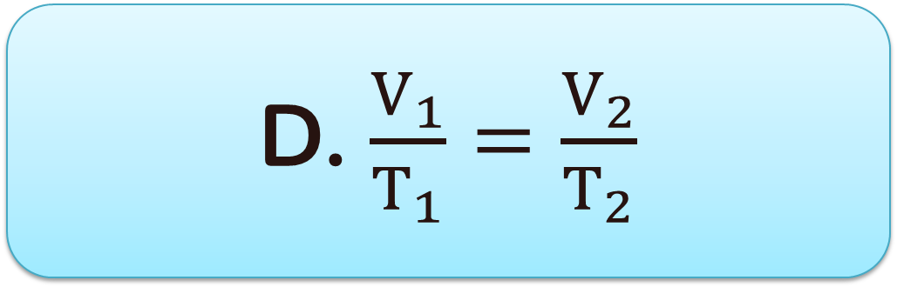





Câu 5: Hệ thức nào sau đây không phù hợp với quá trình đẳng áp
A. $\frac{V}{T}=const$
B. $V\sim \frac{1}{T}$
A. $\frac{V}{T}=const$
B. $V\sim \frac{1}{T}$
C. V ~ T
D. $\frac{V_{1}}{T_{1}}=\frac{V_{2}}{T_{2}}$
C. V ~ T
D. $\frac{V_{1}}{T_{1}}=\frac{V_{2}}{T_{2}}$
B. $V\sim \frac{1}{T}$

Slide 50
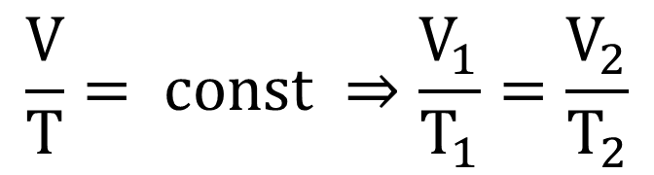
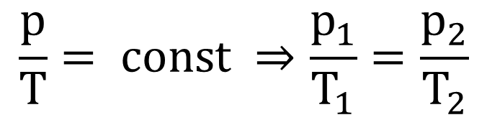

TỔNG KẾT
Phương trình trạng thái
$$\boxed{\frac{p_{1}V_{1}}{T_{1}}=\frac{p_{2}V_{2}}{T_{2}} hay \frac{pV}{T}=const}$$
Quá trình đẳng nhiệt T₁ = T₂ hay T = const
Quá trình đẳng tích V₁ = V₂ hay V = const
Quá trình đẳng áp p₁ = p₂ hay p = const
pV = const
⇒ p₁V₁ = p₂V₂
$$\frac{p}{T}= const ⇒\frac{p_{1}}{T_{1}}=\frac{p_{2}}{T_{2}}$$
$$\frac{V}{T}= const ⇒\frac{V_{1}}{T_{1}}=\frac{V_{2}}{T_{2}}$$
V
P
P
P
P
V
V
T
0
0
0
V
0
T
0
T
0
V
0
T
0
T

Slide 51
Thank
you!
Do you have any questions?

